Slide 1
การทำนายความเสี่ยงที่จะเกิดภาวะแทรกซ้อนโรคหัวใจ ของผู้ป่วยโรคเบาหวานด้วย Bayesian Neural Network
6614450042 ปัญญวัตร สุวรรณทัต

Slide 2
INTRODUCTION บทนำ

Slide 3

INTRODUCTION
โรคเบาหวาน (Diabetes)
โรคที่เซลล์ร่างกายมีความผิดปกติในขบวนการเปลี่ยนน้ำตาลในเลือดให้เป็นพลังงาน โดยขบวนการนี้เกี่ยวข้องกับอินซูลิน (insulin) ซึ่งเป็นฮอร์โมนที่สร้างจากตับอ่อนเพื่อใช้ควบคุมระดับน้ำตาลในเลือด เมื่อน้ำตาลไม่ได้ถูกใช้จึงทำให้ระดับน้ำตาลในเลือดสูงขึ้นกว่าระดับปกติ โรคเบาหวานแบ่งเป็น 4 ชนิด ตามสาเหตุของการเกิดโรค
โรคเบาหวานชนิดที่ 1 (type 1 diabetes mellitus, T1DM) เกิดจากเซลล์ตับอ่อนถูกทำลายจากภูมิคุ้มกันของร่างกาย ทำให้ขาดอินซูลิน มักพบในเด็ก
โรคเบาหวานชนิดที่ 2 (type 2 diabetes mellitus, T1DM) เป็นชนิดที่พบบ่อยที่สุด ร้อยละ 95 ของผู้ป่วยเบาหวานทั้งหมด เกิดจากภาวะดื้อต่ออินซูลิน มักพบในผู้ใหญ่ที่มีน้ำหนักเกินหรืออ้วนร่วมด้วย
โรคเบาหวานขณะตั้งครรภ์ (gestational diabetes mellitus, GDM) เป็นโรคเบาหวานที่เกิดขึ้นขณะตั้งครรภ์ มักเกิดเมื่อไตรมาส 2-3 ของการตั้งครรภ์
โรคเบาหวานที่มีสาเหตุจำเพาะ (specific types of diabetes due to other causes) มีได้หลายสาเหตุ เช่น โรคทางพันธุกรรม โรคของตับอ่อน โรคทางต่อมไร้ท่อ ยาบางชนิด เป็นต้น

Slide 4
INTRODUCTION
โรคเบาหวาน (Diabetes)
การวินิจฉัยเบาหวาน ทำได้โดยวิธีใดวิธีหนึ่งใน 4 วิธี ดังต่อไปนี้
มีอาการโรคเบาหวานชัดเจน ได้แก่ หิวน้ำบ่อย ปัสสาวะบ่อยและปริมาณมาก น้ำหนักตัวลดลงโดยไม่มีสาเหตุ ร่วมกับตรวจระดับน้ำตาลในเลือดเวลาใดก็ได้ ไม่จำเป็นต้องอดอาหาร ถ้ามีค่า ≥200 มก./ดล.
ระดับน้ำตาลในเลือดหลังอดอาหาร (อย่างน้อย 8ชั่วโมง) ≥ 126 มก./ดล.
การตรวจความทนต่อกลูโคส โดยให้รับประทานกลูโคส 75 กรัม แล้วตรวจระดับน้ำตาลในเลือดที่ 2 ชั่วโมง ถ้ามีค่า ≥ 200 มก./ดล.
การตรวจระดับน้ำตาลสะสม (A1C) ≥ 6.5% โดยวิธีการตรวจและห้องปฏิบัติการต้องได้รับการรับรองตามมาตรฐานที่กำหนด ซึ่งยังมีน้อยในประเทศไทย ดังนั้นจึงไม่แนะนำให้ใช้วิธีนี้
*ตามแนวทางเวชปฏิบัติของสมาคมโรคเบาหวานแห่งประเทศไทย พ.ศ. 2560 กล่าวว่าการวินิจฉัยโรคเบาหวานตามข้อที่ 2-4 ต้องมีการตรวจยืนยันอีกครั้งโดยใช้ตัวอย่างเลือดอันใหม่ ด้วยวิธีเดียวกันหรือต่างกันในวันถัดไป

Slide 5
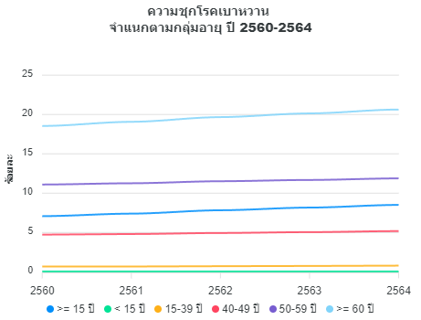
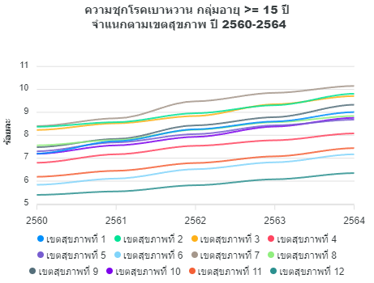
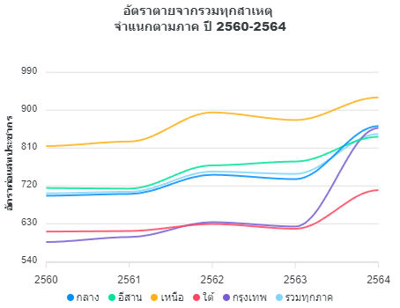
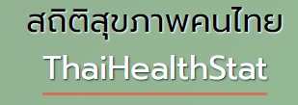
INTRODUCTION
โรคเบาหวาน (Diabetes)
สถิติโรคเบาหวาน ปี 2560 ถึง 2564

Slide 6
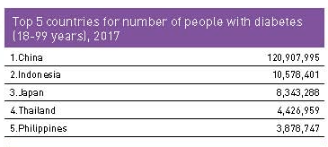
INTRODUCTION
โรคเบาหวาน (Diabetes)
สถานการณ์โรคเบาหวานในภาคพื้นแปซิฟิก (Western Pacific) ในปี พ.ศ. 2560 ประเทศไทยมีผู้ที่เป็นเบาหวาน 4.4 ล้านคน มากเป็นอันดับ 4 รองจาก จีน อินเดีย ญี่ปุ่น
สถานการณ์โรคเบาหวานในภาคพื้นแปซิฟิก (Western Pacific) ในปี พ.ศ. 2560

Slide 7
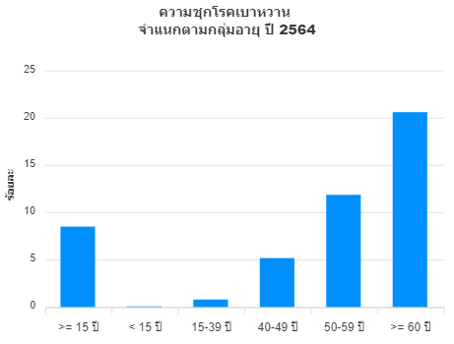
INTRODUCTION
โรคเบาหวาน (Diabetes)
โดยสถานการณ์โรคเบาหวานทั่วโลกในปี 2564 มีผู้ป่วยจำนวน 537 ล้านคนและคาดว่าในปี 2573 จะมีผู้ป่วยเบาหวานเพิ่มขึ้นเป็น 643 ล้านคน
โรคเบาหวานมีส่วนทำให้เสียชีวิต สูงถึง 6.7 ล้านคน หรือเสียชีวิต 1 ราย ในทุกๆ 5 วินาที จากรายงานสถิติสาธารณสุข
กระทรวงสาธารณสุข ประเทศไทยพบอุบัติการณ์โรคเบาหวานมีแนวโน้มเพิ่มขึ้นอย่างต่อเนื่อง มีผู้ป่วยรายใหม่เพิ่มขึ้น 3 แสนคนต่อปี และมีผู้ป่วยโรคเบาหวานอยู่ในระบบทะเบียน 3.3 ล้านคน
ในปี 2563 มีผู้เสียชีวิตจากโรคเบาหวานทั้งหมด 16,388 คน (อัตราตาย 25.1 ต่อประชากรแสนคน) ค่าใช้จ่ายด้านสาธารณสุขในการรักษาโรคเบาหวานเฉลี่ยสูงถึง 47,596 ล้านบาทต่อปี นอกจากนี้โรคเบาหวานยังคงเป็นสาเหตุหลักที่ก่อให้เกิดโรคอื่นๆ ในกลุ่มโรค NCDs เช่น โรคหัวใจ โรคหลอดเลือดสมอง โรคความดันโลหิตสูง และโรคไตวายเรื้อรัง ฯลฯ

Slide 8
Problem ปัญหา

Slide 9
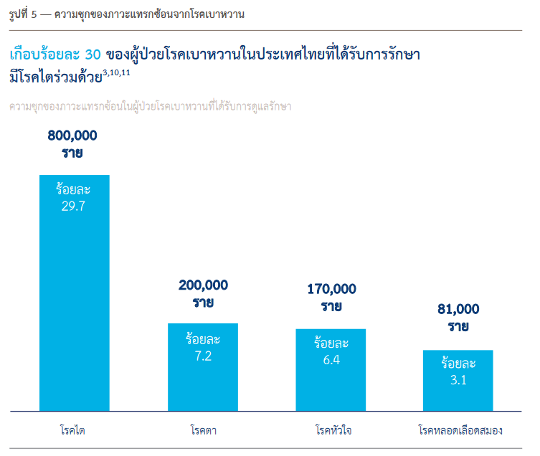
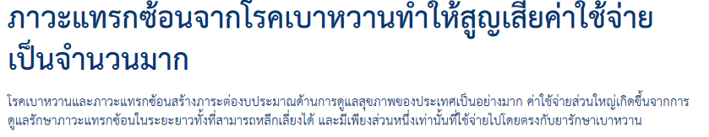
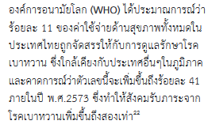
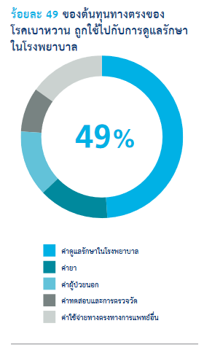


Problem

Slide 10
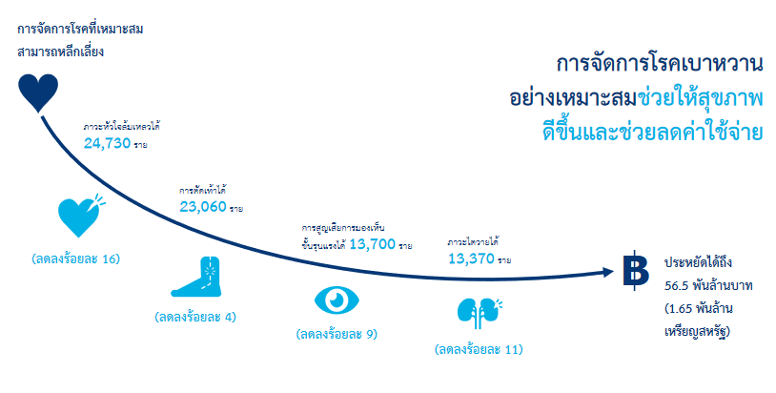
Problem

Slide 11
Related work งานวิจัยที่เกี่ยวข้อง

Slide 12
Related work
การจําแนกการเป็นโรคเบาหวานโดยใช้เทคนิค Machine learning
Start
(เมธาพร, 2565) ใน 2022 ได้มีการศึกษาการจำแนกการเป็นโรคเบาหวานโดยใช้เทคนิค Machine learning เพื่อเปรียบเทียบประสิทธิภาพของเทคนิคที่ใช้ในการสร้างแบบจำลอง Machine learning สำหรับการจำแนกการเป็นโรคเบาหวาน โดยใช้ 4 เทคนิค ได้แก่ ต้นไม้ตัดสินใจ (Decision tree), ต้นไม้ป่าสุ่ม (Random Forest), ซัพพอร์ตเวกเตอร์แมชชีน (SVM) และเพื่อนบ้านใกล้ที่สุด (K-Nearest Neighbor) โดยได้ทำการเก็บตัวอย่างข้อมูลปัจจัยเสี่ยงการเกิดโรคเบาหวาน เช่น อายุ เพศ น้ำหนัก ส่วนสูง BMI ค่าความดันขณะหัวใจบีบหัว ค่าความดันขณะหัวใจคลายตัว อัตราการเต้นของหัวใจ และประวัติโรคเบาหวานในญาติสายตรง รวมแล้วข้อมูลผู้ป่วยทั้งหมด 20,227 ราย(ที่ป่วยและไม่ป่วยเป็นโรคเบาหวาน) มาใช้ในการสร้างแบบจำลอง Machine learning จากนั้นได้มีการแบ่งข้อมูลออกเป็นกลุ่มอิทธิพลร่วมคือ ประวัติโรคเบาหวานในญาติสายตรงและไม่มีประวัติโรคเบาหวานสายตรง เช่น BMIปกติและมีหรือไม่มีประวัติเป็นโรคเบาหวานในญาติสายตรง เป็นต้น โดยพิจารณาจาก ปัจจัยเสี่ยงที่ส่งผลต่อการเป็น โรคเบาหวาน เช่น BMI อายุมาก เป็นต้น โดยผลลัพธ์จากการวิจัยคือ เทคนิค Random forest ความแม่นยำสูงที่สุดอยู่ที่ 92.2% และค่า F1 ที่ 90.7%
ข้อมูลผู้รับบริการในโรงพยาบาล จำนวน 20,227 ราย
สุ่มข้อมูล 80% เป็นชุดฝึกสอน
20% เป็นชุดทดสอบ
5-fold cross validation เพื่อหา Hyperparameter ที่เหมาะสม ทั้ง 4 models
สร้างแบบจำลองการจำแนกการเป็นโรคเบาหวาน
Stop

Slide 13
Related work
การเปรียบเทียบโมเดลการเรียนรู้ของเครื่องสาหรับคัดกรองผู้ป่วยโรคเบาหวานที่มีภาวะ ชาปลายเท้า
Start
(อรุณรักษ et al., 2562) ได้มีการศึกษาการเปรียบเทียบโมเดลการเรียนรู้ของเครื่องสาหรับคัดกรองผู้ป่วยโรคเบาหวานที่มีภาวะ ชาปลายเท้า เพื่อเปรียบเทียบประสิทธิภาพ Algorithm ของ Machine learning โดยมีกลุ่มตัวอย่างจำนวน 2 กลุ่ม ได้แก่ กลุ่มผู้ป่วยโรคเบาหว่าชนิดที่ 2 ที่มีภาวะชาปลายเท้า จำนวน 50 คน และคนปกติจำนวน 50 คน ที่มีช่วงอายุตั้งแต่ 40-70 ปี มีน้ำหนักตัว 60-80 กิโลกรัม ข้อมูลอื่นๆ ที่ใช้วิเคราะห์ ได้แก่ เพศ อายุ น้ำหนัก ส่วนสูง รอบเอว ความดันโลหิต ประวัติโรคเบาหวาน BMI ความเสี่ยงใจการเป็นโรคเบาหวาน และ Gray Scale สำหรับการจำแนกได้ทำการเปรียบเทียบ 3 models ได้แก่ SVM, Deep Learning, Random Forest โดยผลการศึกษาพบว่า SVM มีค่าความแม่นยำอยู่ที่ 93.3% สูงเป็นอันดับหนึ่ง
เก็บข้อมูล 100 คน อายุ 40-70 ปี น้ำหนัก 60-80 กิโลกรัม
แบ่งเป็น คนปกติ 50 บาท
ผู้ป่วยโรคเบาหวานที่มีภาวะชาปลายเท้าจำนวน 50 คน
แบ่งข้อมูลออกเป็นเป็นชุดฝึกสอน
และชุดทดสอบ
RapidMiner Studio
เพื่อฝึกสอนและทดสอบ
Stop

Slide 14
Methods วิธีการ

Slide 15
Methods
การทำนายความเสี่ยงที่จะเกิดภาวะแทรกซ้อนโรคหัวใจ ของผู้ป่วยโรคเบาหวานด้วย Bayesian Neural Network
Start
เก็บข้อมูลจากโรงพยาบาลแห่งหนึ่งหรือคลินิกแห่งหนึ่ง โดยเก็บข้อมูล
คนผู้ป่วยเบาหวานที่ยังไม่มีภาวะแทรกซ้อนโรคหัวใจ 50 คน และผู้ป่วยโรคเบาหวานที่มีภาวะแทรกซ้อนโรคหัวใจ 50 คน
เพศ
อายุระหว่าง 30-70 ปี
น้ำหนัก ส่วนสูง BMI รอบเอว
ความดันโลหิตขณะที่หัวใจบีบตัว(Systolic Blood Pressure)
ประวัติโรคเบาหวานของผู้ป่วย
ประวัติโรคหัวใจญาติสายตรง
ความเสี่ยงในการเป็นโรคเบาหวาน
ค่าเลือดไขมันโคล้รสเตอรอล (Cholesterol)
การสูบบุหรี่
สภานะปัจจุบันมีภาวะแทรกซ้อนโรคหัวใจหรือไม่มี
แบ่งข้อมูลออกเป็นเป็นชุดฝึกสอน
และชุดทดสอบ
ทำการฝึกสอน Models และเปรียบเทียบ
Bayesian Neural Network
Decision tree
Random Forest
Stop

Slide 16
THANK YOU

